Slide 1
L’outil d’Analyse du Cycle de Vie dédié au secteur de la Plasturgie et des Composites
GESTION DES FACTEURS D’IMPACT
Centre Technique Industriel de la Plasturgie et des Composites
Notes:
Credit picture : Unsplash
Nik MacMillan
@nikarthur Link : https://unsplash.com/photos/YXemfQiPR_E

Slide 2
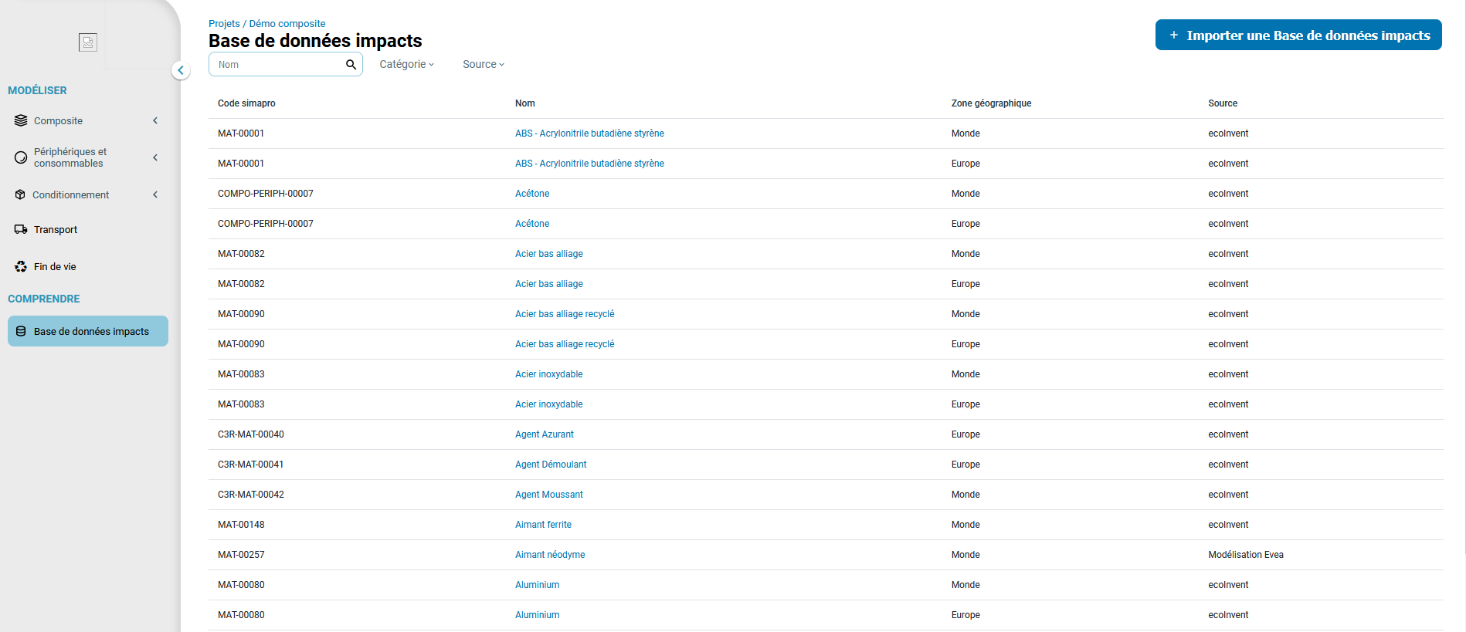
Base de données impacts
L’ensemble des facteurs d’impact sont disponibles dans la catégorie « Base de données impacts »

Slide 3
Base de données impacts
Les codes Simapro permettent de distinguer chacune des données avec un code unique et servent à gérer les données depuis le logiciel Simapro

Slide 4
Base de données impacts
Les noms sont ceux qui apparaissent lorsque l’on cherche à ajouter des matériaux/procédés/éléments etc.. dans la modélisation

Slide 5
Base de données impacts
La source de la donnée indique d’où celle-ci provient. Elle peut venir d’Ecoinvent, issue d’une modélisation IPC ou d’une modélisation EVEA.

Slide 6
Base de données impacts
Il est possible de cliquer sur une donnée pour accéder aux facteurs d’impacts associés.

Slide 7
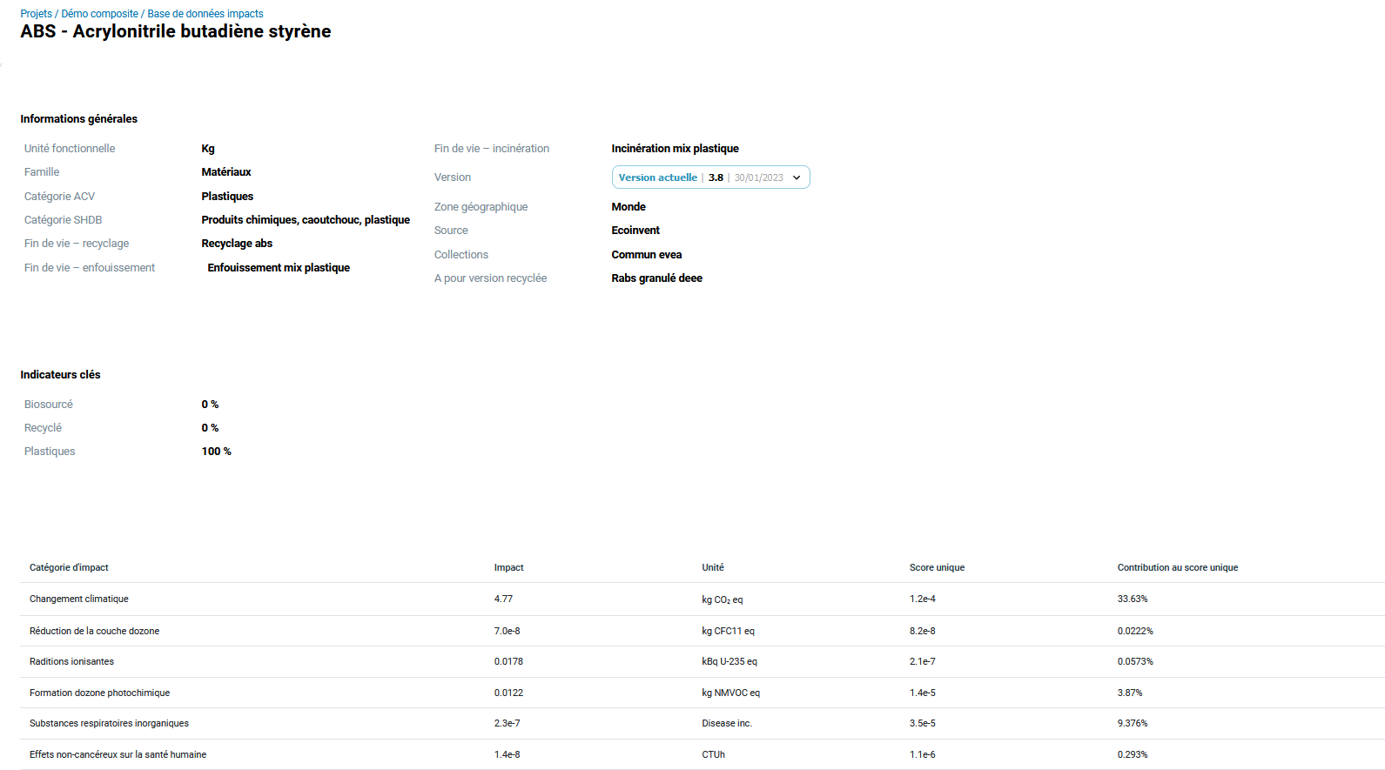
Base de données impacts
L’unité fonctionnelle indique à partir de quelle unité sont donnés les impacts ci-dessous. Ici, ils sont donnés pour 1 kg

Slide 8
Base de données impacts
La fin de vie indique quelles sont les données d’impacts qui sont appliquées lors de l’utilisation des scénarios de fin de vie dans un système donné.

Slide 9
Base de données impacts
La version indique la base de données à partir de laquelle est issue la donnée ainsi que sa dernière mise à jour.

Slide 10
Base de données impacts
Les indicateurs clés servent au calcul des indicateurs présents dans le mode résultats d’un système plasturgie.

Slide 11
Base de données impacts
Ci-dessous se retrouvent tous les impacts de la donnée pour chacun des indicateurs de la méthode EF 3.0. Ces valeurs sont indiquées par rapport à l’unité fonctionnelle définie au dessus. Est également indiqué la valeur sur le score unique ainsi que la contribution de chaque indicateur sur ce dernier.

